Slide 1
간도가 우리땅인
역사적인 증거
21514354 관광경영학과 성혜림
21514480 관광경영학과 박성훈
독도영토학
designed by catflowerbox

Slide 2
목차
간도란?
시대별 간도의 역사
1) 간도협약
2) 간도협약 이후
3) 간도의 독립운동
3. 간도가 한국영토인 역사적 증거
1) 간도 영유권 문제 관련 역사지도
2) 백두산정계비
3) 간도 개간의 시초
4) 조선시대의 간도의 행정권력
4. 결론
간도가 우리땅인 역사적인 증거
독도영토학
designed by catflowerbox

Slide 3

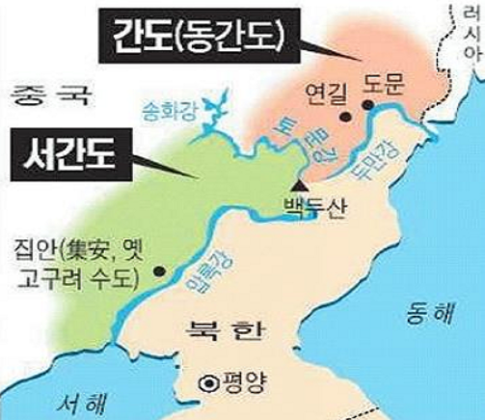
1. 간도란?
‘사이 간, 섬 도’ 자로 물이 두 갈래로 나뉘는 곳의 가운데에 위치해 있어서 간도라고 불림.
중국 현지에서 ‘연길도’ 라고 부르는 지역
압록강 상류와 두만강 북쪽의 조선인 거주지역이었으며, 고구려와 발해의 옛 땅이다.
발해 멸망 이후 거란족이 건국한 요의 영역이었다가 원-명-청을 거치면서 그 지역의 주인이 바뀌었다.

Slide 4
2. 시대별 간도의 역사
18세기 이전
1712
1882
○ 고대 – 고구려, 발해의 영역
○ 삼국시대 후기~조선 중기
여진족 거주
○ 백두산정계비 건립
○ 청이 간도지역에 조선인의 월경을
엄금하도록 조선 정부에 요청
1885
○ 간도 지역의 조선인 강제 추방
1907
1905
1902
○ 간도협약
○ 을사보호조약 강제
○ 이범윤을 간도관리사로 임명
○ 서울 주재 청국공사에게
간도의 소유권 주장
designed by catflowerbox

Slide 5
2. 시대별 간도의 역사
1) 간도협약
1909년 9월 4일 일본과 청국이 간도에 관해 체결한 협약
일본이 남만주의 철도부설권을 얻는 대신 간도를 청의 영토로 인정
제1조
두만강을 양국의 국경으로 하고, 상류는 정계비를 지점으로 하여 석을수(石乙水)로써 국경을 삼는다.
제2조
용정촌, 국자가(局子街), 두도구(頭道溝), 면초구(面草溝) 등 네 곳에 영사관이나 영사관 분 관을 설치한다.
제3조
청나라는 간도 지방에 한민족의 거주를 승준(承准)한다.
제4조
간도 지방에 거주하는 한민족은 청나라의 법권(法權) 관할 하에 두며, 납세와 행정상 처분도 청국인과 같이 취급한다.
제 5조
간도 거주 한국인의 재산은 청국인과 같이 보호되며, 선정된 장소를 통해 두만강을 출입할 수 있다.
제6조
일본은 길회선(吉會線 : 延吉에서 會寧間 철도)의 부설권을 가진다.
제7조
가급적 속히 통감부 간도 파출소와 관계 관원을 철수하고 영사관을 설치한다.
designed by catflowerbox

Slide 6
2. 시대별 간도의 역사
2) 간도협약 이후
20세기 초에도 일본 제국의 침략과 수탈에서 벗어나기 위해서 혹은 항일 운동을 위해 많은 조선인들이 간도로 이주함.
1949년 간도는 중화인민공화국의 통치 하에 들어갔고, 현재는 연변 조선족 자치주와 장백 조선족 자치현 등이 중국 행정구역으로 편제되어있음.
중국이 1982년에 실시한 제3회 인구조사에 의하며, 중국 전역에는 현재 176만3000명의 한국인이 거주하고 있다고 함.

Slide 7
2. 시대별 간도의 역사
3) 간도의 독립운동
간도를 대상지로 민족정신이 투철한 인사들을 이주하여 독립운동단체들이 무장 세력을 보유할 수 있을 정도로 성장하였음.
봉오동 전투
1920년 6월, 한국 독립군 연합부대가 중국 지린 성에서 일본군인 월강 추격대대를 무찌르고 크게 승리한 전투이자 한반도 바깥지역에서 처음으로 승리를 거둔 전투.
청산리 전투
1920년 10월, 간도 지역에서 벌어진 전투.
김좌진이 지휘하는 북로 군정서군과 홍범도가 지휘하는 대한독립군 등이 연합하여 일본군과 교전한 일련의 전투.

Slide 8
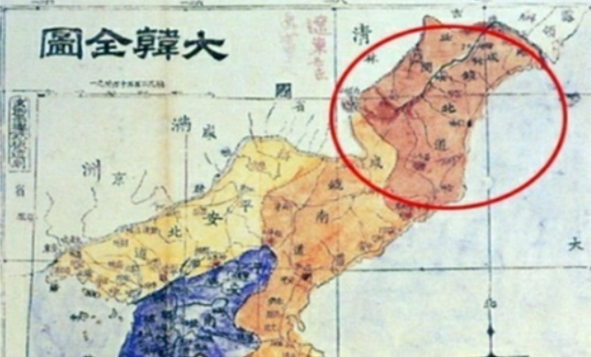
3. 간도가 한국영토인 역사적 증거
1) 간도 영유권 문제 관련 지도
① 대한제국시기에 만들어진 전국지도
두만강 북쪽과 토문강 사이의
간도 지역 일부가 우리나라의
영토로 표시
간도 영유권에 대한 대한제국
정부의 공식입장 확인
[출처] 한국일보 자료사진
designed by catflowerbox

Slide 9
3. 간도가 한국영토인 역사적 증거
1) 간도 영유권 문제 관련 지도
② 1876년에 제작된 조선팔도 채색지도
③1920년 로마교황청이 작성한 교구도
=> 서간도 지역이 조선국으로 표시
=> 간도지역이 원산교구에 포함
designed by catflowerbox

Slide 10
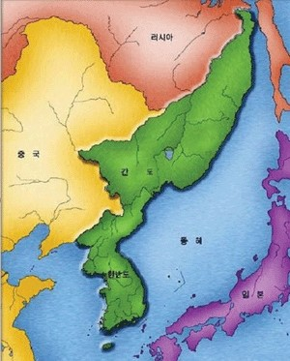
3. 간도가 한국영토인 역사적 증거
1) 간도 영유권 문제 관련 지도
④ 1712년 백두산 정계비문에 근거한 조선도
지도에서 확인할 수 있는 간도가
한국영토인 역사적 증거
간도협약 이전까지 기록 된 역사지도들에는 우리나라 동간도를 토문강의 동쪽지역으로 압록강 북쪽의 봉황성 일대에서 두만강 위쪽의 연길로 이어지는 규격으로 표시
=> 1909년 간도협약 이전까지는 이 같은 국경선이 유지되었으며 간도가 우리의 영토인 것을 확인
[출처] 백산학회
designed by catflowerbox

Slide 11
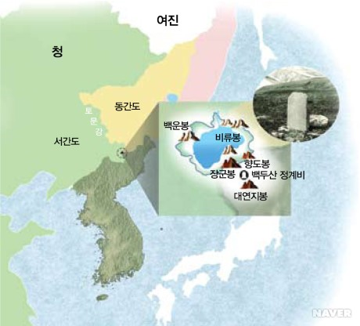
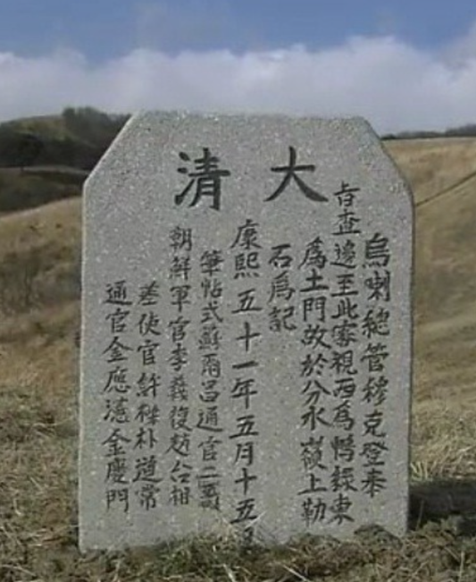
3. 간도가 한국영토인 역사적 증거
2) 백두산정계비
백두산 정계비
조선과 청나라 사이의 경계를 나타내는 비석
조선 숙종 때인 1712년 백두산 2,200미터에 세워졌다.
1931년 만주사변 당시 일제가 비석을 철거하고 현재는 돌무덤만 남아 있다.
Notes:
그 뒤 1909년 일제는 남만철도의 안봉선(安奉線) 개축 문제로 청나라와 흥정해 남만주에 철도부설권을 얻는 대가로 간도 지방을 넘겨주고 말았다. 그런데 이 백두산정계비는 1931년 9월 만주사변이 일어난 직후에 없어지고 말았다.
[네이버 지식백과] 백두산정계비 [白頭山定界碑] (한국민족문화대백과, 한국학중앙연구원)

Slide 12
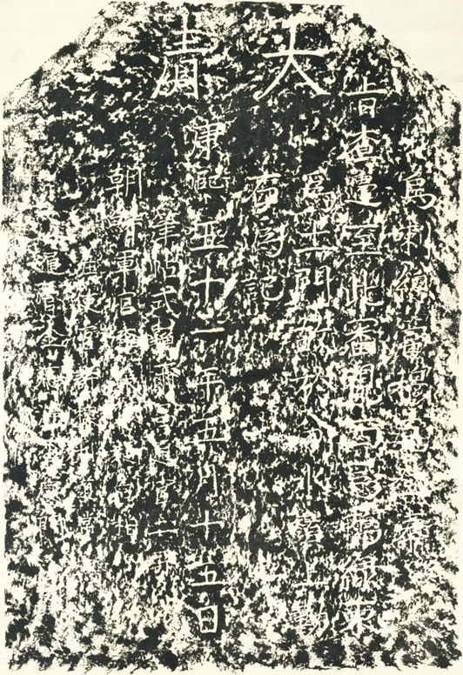
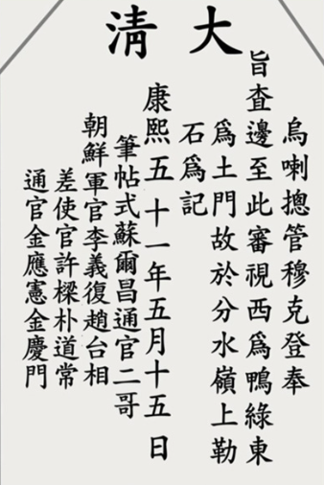
3. 간도가 한국영토인 역사적 증거
2) 백두산 정계비
백두산 정계비 탁본
백두산정계비 탁본 문구내용
백두산정계비에 새겨진 내용
“서쪽으로는 압록강, 동쪽으로는 토문강을 조선과 청나라의 경계로 삼는다.
그러므로 분수령 위에 돌에 새겨 기록으로 남긴다.”

Slide 13
3. 간도가 한국영토인 역사적 증거
3) 간도개간의 시초
4) 조선시대의 간도의 행정권력
간도는 중국과 한국 사이에 위치한 ‘무인지대(황무지)’였는데 조선인이 최초로 개간한 땅이다.
무주지는 국제법적으로 선점하여 개간하는 쪽이 영유권을 가지게 된다.
=> 무주지 선점이론에 따라 간 도 개간이 영토 획득 증명
대한제국은 1900년 이범윤을 북변간도관리사로 임명 〮파견함
동간도를 행정적으로 평안북도와 함경도에 편입시켜 세금을 징수하여 행정과 군인 훈련비를 충당했다는 기록을 남김
=> 조선의 행정력이 간도에게도 미치고 있었음을 증명

Slide 14
4. 결론 및 의견
1.
2.
3.
간도는 1909년 을사조약
체결 후 외교권을 박탈당한
상태에서 강제로 중국에게
빼앗겼다.
간도지역은 한국의 외교권
이 박탈 된 상태에서
중국과 일본에 의해 강제적으로
간도협약을 맺었다.
즉 간도를 우리의 의사와
상관없이 강제적으로
빼앗겼으며 간도협약 또한
정당하지 않은 협약이다.

Slide 15
6. 결론 및 의견
https://www.youtube.com/watch?v=pwPHubEDMTU

Slide 16
감사합니다.
독도영토학

